Slide 1
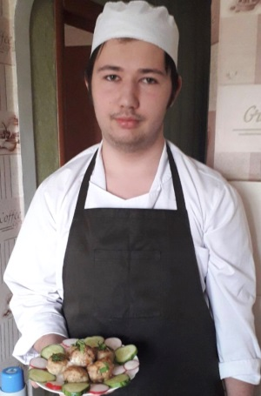
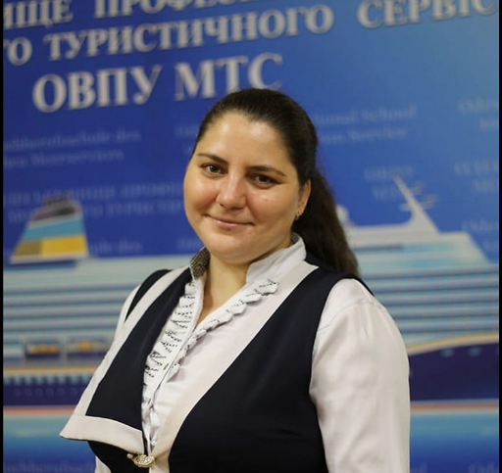
QR-КОД В РЕСТОРАНАХ - ІННОВАЦІЯ ЧИ ПРОБЛЕМА?
Державний навчальний заклад
«ОДЕСЬКЕ ВИЩЕ ПРОФЕСІЙНЕ УЧИЛИЩЕ МОРСЬКОГО ТУРИСТИЧНОГО СЕРВІСУ»
VІ МІЖРЕГІОНАЛЬНА СТУДЕНТСЬКА НАУКОВО-ПРАКТИЧНА КОНФЕРЕНЦІЯ
«Сучасні проблеми готельного бізнесу та ресторанної справи – 2023»
тема доповіді:
Доповідач:
Студент ДНЗ ОВПУ МТС
Ільїн Богдан Олексійович
Науковий керівник:
Викладач
Гончар Лариса Василівна

Slide 2
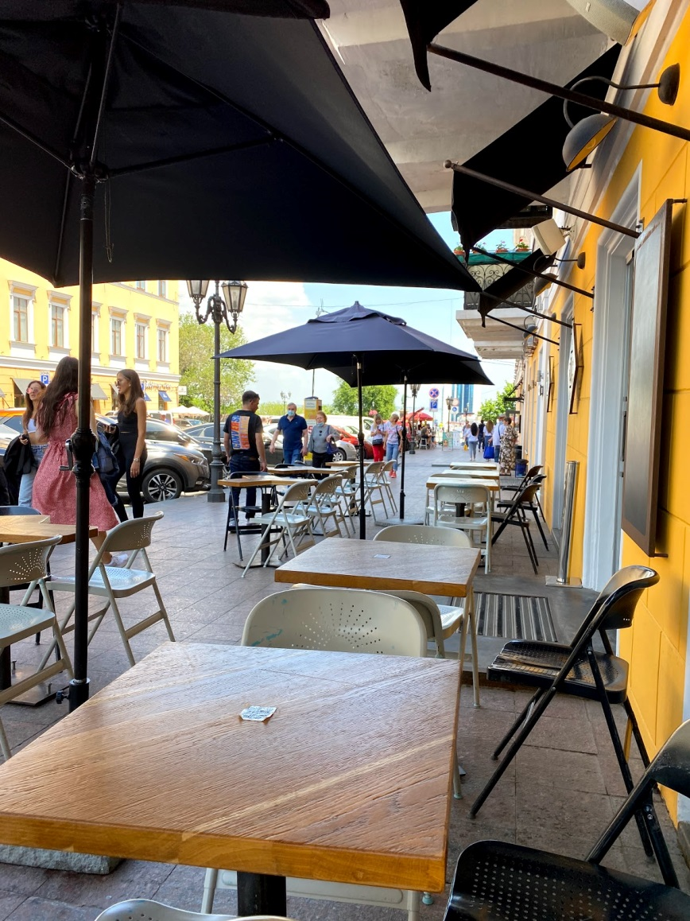
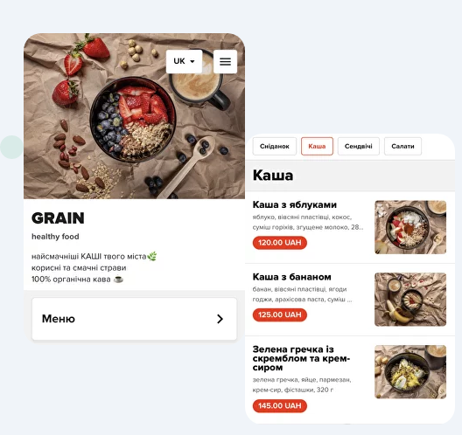
В Одесі заклади: Реберня, кафе 45 booze&bakery, Suke bistro, About U, Софі, TREF, Pasta & Pizza та багато інших використовують QR-коди.

Slide 3
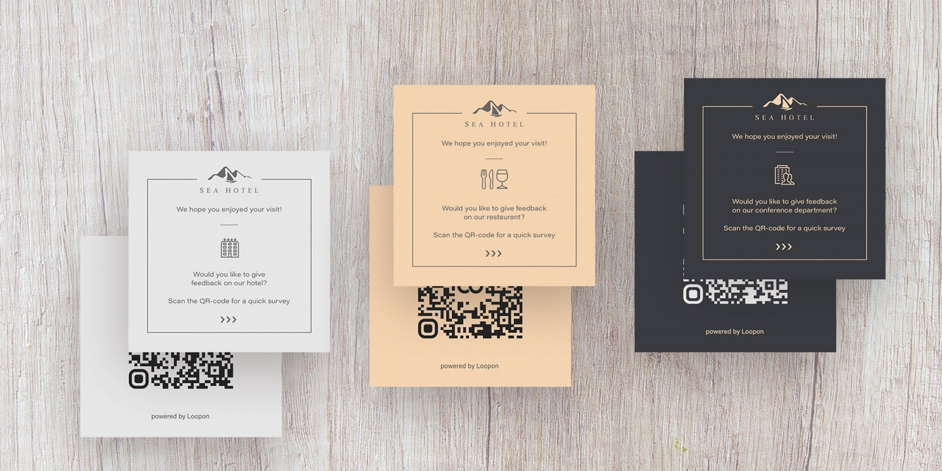
QR-код – це двовимірний штрих-код, який можна швидко розпізнати сканувальним обладнанням і камерою мобільного телефона.

Slide 4
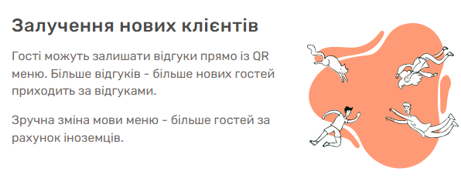
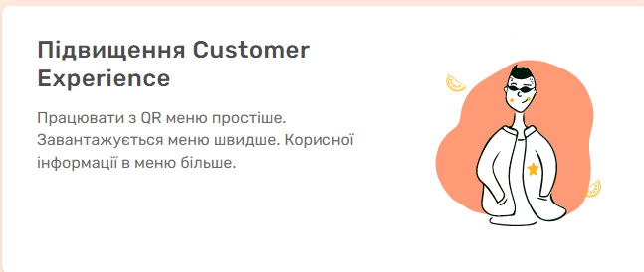
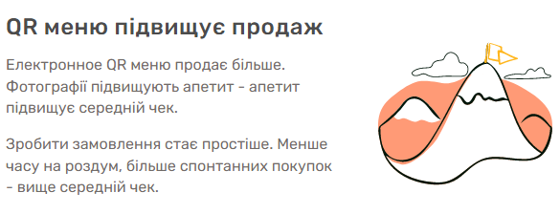
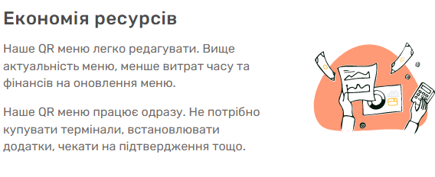

Slide 5
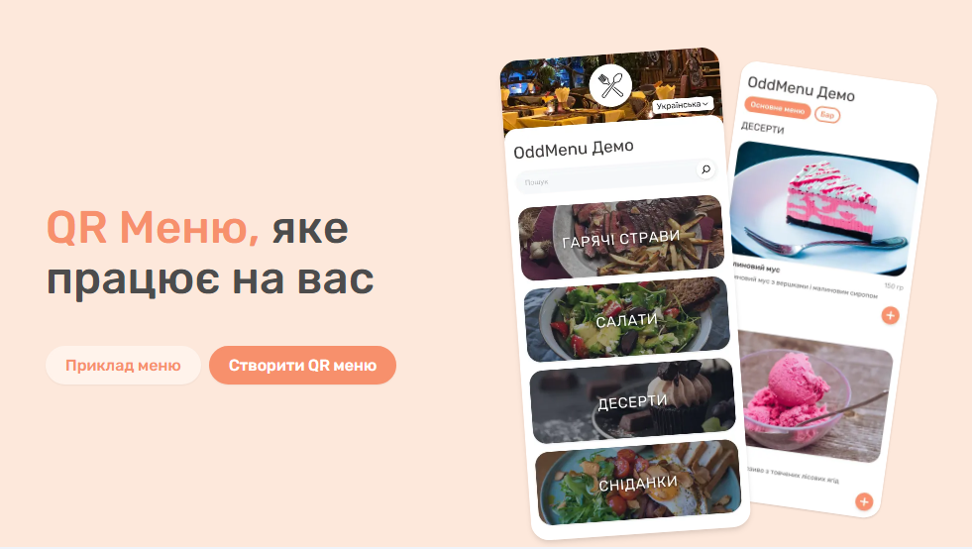

Slide 6
Кілька способів використання QR-кодів:
1
Поділіться своїм меню онлайн
2
Поділіться спеціальними пропозиціями
3
Пропонуйте безготівкову оплату
4
Розширте функціонал візитних карток
5
Створіть свою соціальну мережу

Slide 7
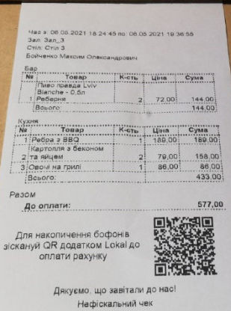
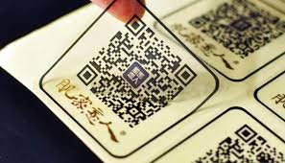
QR-коди потенційно можуть допомогти закладу залучити нових гостей, оптимізувати бізнес-процеси та збільшити продажі. Їх легко застосувати

Slide 8
Дякую за увагу!

